Slide 1



Python
等级考试二级
第7课：列表总复习
主讲老师：祝老师

Slide 2

1
知识回顾
1
改变某个元素值s[i]=x
2
改变特定范围元素值s[i:j]=t和s[i:j:k]=t
3
删除元素del s[i]、del s[i:j]、del s[i:j:k]、s.remove(x)、s.clear()
4
追加元素s.append(x)
5
扩展序列s.extend(x)
6
插入元素s.insert(i,x)
7
检索并删除特定元素s.pop([i])
8
反转序列s.reverse()

Slide 3
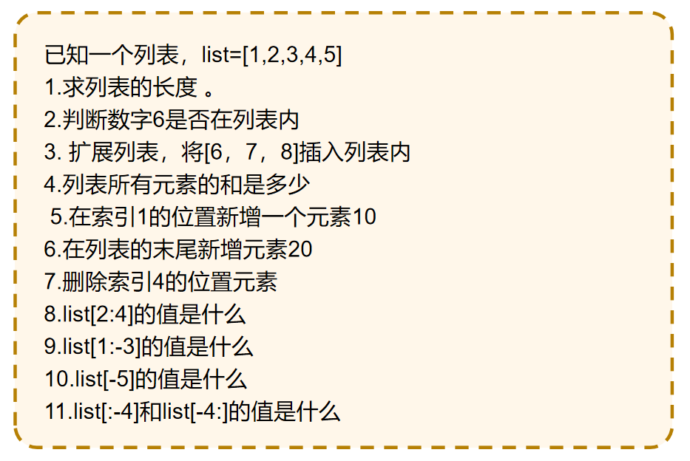
1
知识回顾
1
知识回顾
列表s = [22,34,56,45,33,45] ，反转列表s
答案：s.reverse()
反转序列s.reverse()

Slide 4
1
知识回顾
列表s = [22,34,56,45,33,45],将索引为3的元素改为100
答案：s[3]=100
改变某个元素值s[i]=x

Slide 5
1
知识回顾
列表s = [22,34,56,45,33,45],将前三个元素改为100
答案：s[0:3]=100
改变特定范围元素值s[i:j]=t和s[i:j:k]=t

Slide 6
1
知识回顾
列表s = [22,34,56,45,33,45],删除索引为2的元素
答案：del s[2]
删除元素del s[i]、del s[i:j]、del s[i:j:k]、s.remove(x)、s.clear()

Slide 7
1
知识回顾
列表s = [22,34,56,45,33,45],在列表的结尾追加元素50
答案：s.append(50)
追加元素s.append(x)

Slide 8
1
知识回顾
列表s = [22,34,56,45,33,45],扩展序列，在元素末尾增加[60,70]
答案：s.extend([60,70])
扩展序列s.extend(x)

Slide 9
1
知识回顾
列表s = [22,34,56,45,33,45] ，在索引为3的位置插入元素20
答案：s.insert(3,20)
插入元素s.insert(i,x)

Slide 10
1
知识回顾
列表s = [22,34,56,45,33,45] ，删除索引为3的元素
答案：s.pop([3])
检索并删除特定元素s.pop([i])

Slide 11
1
知识回顾
1
知识回顾
列表s = [22,34,56,45,33,45] ，反转列表s
答案：s.reverse()
反转序列s.reverse()

Slide 12

1
练习
lst = [1,4,5,[1,3,5,6,[8,9,10,12]]]
1.列表lst的长度是多少
2. lst[1]的数据类型是什么
3. lst[1]的数据类型是什么
4.lst[3][4]的值是什么
5.如何才能访问到9这个值
6.执行lst[3][4].append([5,6])后，列表的内容是什么
7.列出对应的元素lst[3][2]; lst[4][3]; lst[3][4];

Slide 13

2
遍历与排序
定义列表：s=[23,56,45,66,24,78]
执行s.sort()操作后会是什么结果？
sort()

Slide 14
2
遍历与排序
对列表：s=[23,56,45,66,24,78]进行从大到小排序如何操作呢？
s=[23,56,45,66,24,78]
s.sort()
s.reverse()
print(s)

Slide 15
2
遍历与排序
对列表：s=[23,56,45,66,24,78]进行从大到小排序如何操作呢？
s=[23,56,45,66,24,78]
s.sort(reverse=True)

Slide 16
2
遍历与排序
不改变原有列表
sorted(s)

Slide 17
2
遍历与排序
列表：s=[23,56,45,66,24,78]对列表s中的元素进行从小到大排序，并存放在新列表中？
p = sorted(s)
print(p)

Slide 18
2
遍历与排序
列表：s=[23,56,45,66,24,78]
for i in s:
print(i)

Slide 19
2
遍历与排序
生成一个列表，长度为10，元素值为所在索引乘以2
s=[]
for i in range(10):
a=i*2
s.append(a)
print(s)

Slide 20
2
遍历与排序
生成一个列表，长度为10，元素值为所在索引乘以2
s=[]
for i in range(10):
s.append(i*2)
print(s)

Slide 21
2
遍历与排序
生成一个列表，长度为10，元素值为所在索引乘以2
s=[]
s=[i*2 for i in range(10)]
print(s)

Slide 22
3
编程
学校要组织一次考察，在每个班级的学生名单里面，提取偶数学号的学生进行网络问卷调查，请编写一段程序，把下面这个班的学号为偶数的同学打印出来。
a=[“李小六”,”王大花”,”孙明”,”刘备”,”赵小涵”,”孙旋”,”周薇”,”徐光”,”沈腾”]

Slide 23
3
编程
学校马上要开学了，开学之前需要老师对学生就行电话家访，老师根据学生家长提供的家访时间，按照先后顺序排序。时间表如下，请完成排序功能。
[11:00 李小六”,”08:00 王大花”,”13:00 孙明”,”09:00 刘备”,”11:00 赵小涵”,”15:00 孙旋”,”10:00 周薇”,”14:00 徐光”,”16:00 沈腾”]

Slide 24

3
编程
期末考试结束了，老师在统计学生成绩，请把老师统计的学生成绩按照从高到底排序，并打印出来。
姓名 | 成绩
李小六 | 89
王大花 | 97
孙明 | 84
刘备 | 98
赵小涵 | 95
孙璇 | 76
周薇 | 78
徐光 | 86
沈腾 | 69
黄琦 | 100

Slide 25


THANK YOU
其他更好玩的热点资讯 请手动关注微信公众号：
Ablock创客教育

